Slide 1

Банки и банковские депозиты. Как собирать и анализировать информацию о банке и банковских продуктах
Notes:
1
1

Slide 2

Банковский вклад (или банковский депозит) — сумма денег, переданная лицом кредитному учреждению с целью получить доход в виде процентов, образующихся в ходе финансовых операций с вкладом.
Notes:
2

Slide 3
Нормативно-правовое регулирование операций по вкладам физических лиц
1. Гражданский кодекс РФ
Глава 44 ГК РФ «Банковский вклад» регламентирует права вкладчиков, права на привлечение денежных средств во вклады, порядок начисления процентов по вкладам и порядок их выплаты, обеспечение возвратности вклада, виды вкладов. В ней прописаны основные положения, касающиеся договора банковского вклада, сберегательной книжки и т.д.
Notes:
3

Slide 4
2. ФЗ «О банках и банковской деятельности» от 08.07.1999 №137-Ф3 (с изменениями и дополнениями).
Гл. IV «Межбанковские отношения и обслуживание клиентов»
Согласно ст.29 «Процентные ставки по вкладам (депозитам) и комиссионное вознаграждение по операциям устанавливаются кредитной организацией по соглашению с клиентами, если иное не предусмотрено ФЗ.
Notes:
4

Slide 5
ФЗ «О банках и банковской деятельности» от 08.07.1999 №137-Ф3 (с изменениями и дополнениями).
Гл. VI «Сберегательное дело»
Согласно ст. 36 «Вклады принимаются только банками, имеющими такое право в соответствии с лицензией, выдаваемой БР. Банки обеспечивают сохранность вкладов и своевременность исполнения своих обязательств перед вкладчиками. Привлечение денежных средств во вклады оформляется договором в письменной форме в двух экземплярах, один из которых выдается клиенту (вкладчику)».
Notes:
5

Slide 6
ФЗ «О банках и банковской деятельности» от 08.07.1999 №137-Ф3 (с изменениями и дополнениями)
Ст. 37 «Вкладчиками банка могут быть граждане РФ, иностранные граждане и лица без гражданства. Вкладчики свободны в выборе банка для размещения во вклады принадлежащих им денежных средств и могут иметь вклады в одном или нескольких банках».
Ст. 38 «Для обеспечения гарантий возврата привлекаемых банками средств граждан и компенсации потери дохода по вложенным средствам создается система обязательного страхования вкладов физических лиц в банках»
Notes:
6

Slide 7
3. Система страхования вкладов и Агентство по страхованию вкладов
Система страхования вкладов (ССВ) — это эффективный механизм защиты, предусматривающий страхование вкладов физических лиц государством.
При наступлении страхового случая выплата вкладчикам возмещения осуществляется Агентством по страхованию вкладов (АСВ).
Его создание было вызвано волной банкротств финансовых учреждений, прокатившейся по России в конце 90-х годов. Так, 23 декабря 2003 года был принят федеральный закон № 177-ФЗ «О страховании вкладов физических лиц в банках РФ», для успешной реализации норм которого в 2004 г. и было создано АСВ.
Notes:
7

Slide 8
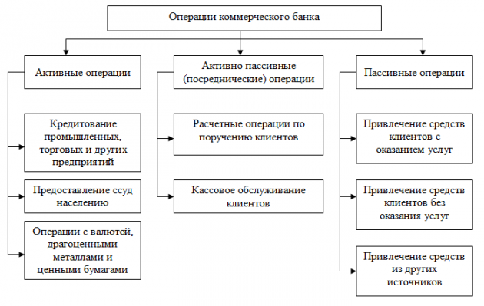
Операции КБ
Notes:
8

Slide 9
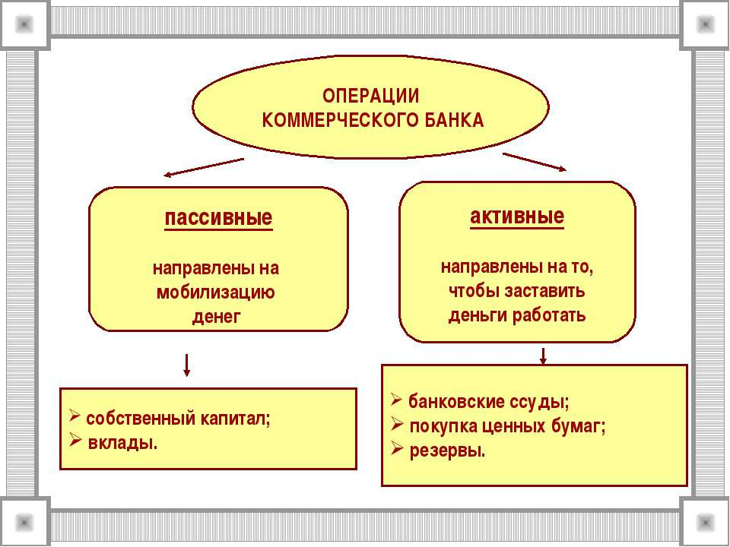
Notes:
9

Slide 10
Пассивные операции
коммерческих банков
Пассивные операции - это операции по формированию банковских ресурсов, которые имеют большое значение для каждого коммерческого банка.
Ни один банк, каким бы большим собственным капиталом он ни располагал, без привлеченных ресурсов не сможет нормально работать. Вкладные операции увеличивают ресурсную базу банка, что позволяет ему вовремя рассчитываться по своим обязательствам, наращивать масштабы активных операций и при прочих благоприятных обстоятельствах получать больше дохода.
Notes:
10

Slide 11

Что же должен делать Банк для увеличения своей ресурсной базы?
Для увеличения своей ресурсной базы путем привлечения во вклады денежных средств населения каждый банк разрабатывает собственную депозитную политику - это банковская политика по привлечению средств в депозиты и эффективному управлению ими.

Slide 12

Депозитная политика - комплекс мероприятий, направленных на формирование такого депозитного портфеля, который, с одной стороны, обеспечивал бы нужды коммерческого банка в финансовых ресурсах и позволял проводить планируемые объемы активных операций, а с другой стороны - позволял бы держать на необходимом уровне процентную маржу, т.е. положительную разницу между процентными доходами и процентными расходами банка
Notes:
12

Slide 13
Конкуренция банков
В условиях конкуренции банки используют различные способы для привлечения средств от физических лиц во вклады.
Одним из наиболее распространенных является использование более высокой процентной ставки по вкладам.
Также банки предлагают большой выбор банковских продуктов и услуг для физических лиц.
Клиент – самое важное лицо в любом банке!!!
Notes:
13

Slide 14

От чего зависит доход от вклада :
Notes:
14

Slide 15
Доход от вклада зависит от:
суммы вклада;
срока размещения;
ставки банка (величина может колебаться);
дополнительных условий (капитализации, штрафы, комиссия).
Notes:
15

Slide 16

Для чего нужны банковские вклады физическим лицам — 3 основные цели:
1. Накопление денежных средств
2. Сохранение денег от инфляции
3. Дополнительный заработок

Slide 17
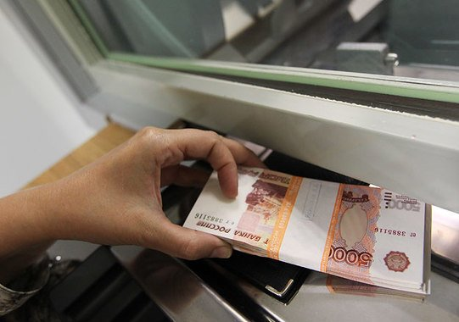
Какие существуют виды вкладов — ТОП-4 основных вида
Notes:
17

Slide 18
Вид 1. Вклад до востребования
Само название вклада говорит о том, что его срок жестко не определен, и размещается в банке он до тех пор, пока не будет востребован вкладчиком. Возврат денежных средств по первому требованию вносителя — это отличительная особенность этого банковского продукта.
Другая характерная черта вклада «до востребования» — низкие процентные ставки от 0,01 до 1,5% годовых.
Несмотря на небольшую доходность, эти банковские вклады для физических лиц популярны у тех, кому нужно передержать крупную сумму денег в надежном месте с гарантированной выдачей по первому требованию вкладчика.
Удобен этот депозит и для тех, кто, например, хочет накопить средства на первоначальный взнос для последующего размещения на более доходных вкладах.
Notes:
18

Slide 19
Вид 2. Срочный вклад
Срочный вклад — это банковский вклад с определенным сроком размещения. По окончанию оговоренного договором периода хранения денежные средства возвращаются вкладчику вместе с начисленным процентным доходом.
В случае досрочного расторжения договора срочного депозита вкладчик получает процентный доход по ставке вклада «до востребования».
Notes:
19

Slide 20
Срочные депозиты классифицируются по следующим срокам:
до 30 дней;
31-90 дней;
91 -180 дней;
181 день — 1 год;
1-3 года;
свыше 3 лет.
Notes:
20

Slide 21
Также можно провести следующую их классификацию:
- вклады, ограниченные минимальной суммой и без ограничения сумм;
- безотзывный вклад - вклад, не имеющий возможностей одностороннего отзыва;
- отзывной вклад - вклад, имеющий возможность одностороннего отзыва;
- пополняемый вклад -позволяет вкладчику периодически пополнять вклад дополнительными взносами;
- не пополняемый вклад;
- вклады с фиксированной процентной ставкой на весь срок;
- вклады с фиксированной, увеличивающейся «прогрессивной» с течением срока процентной ставкой;
- вклады с нефиксированной в течение срока процентной ставкой;
- капитализированные вклады - вклады, по которым сумма начисленных процентов присоединяется к сумме основного вклада
Notes:
21

Slide 22
Выбор сроков привлечения депозитов
1) В значительной степени эти сроки зависят от требований банковского законодательства по формированию обязательных резервов: Когда физическое или юридическое лицо вносит денежные средства в банк, определенный процент от этой суммы должен быть переведен на специальный счет в ЦБ в качестве резерва и сохраняться там до тех пор, пока деньги не будут выведены из банка.
Notes:
22

Slide 23

Обязательные резервы КБ – средства кредитных организаций, которые они должны хранить в качестве обязательного резерва на корреспондетском счете в ЦБ
Система обязательного резервирования вводится для:
обеспечения обязательств банков по размещенным депозитам,
регулирования объема денежной массы, находящейся в обращении.
Notes:
23

Slide 24
Выбор сроков привлечения депозитов
2) Кроме этого, большое влияние на выбор сроков привлечения средств оказывают сроки проводимых банками активных операций.
3) И, конечно, сроки привлечения банками ресурсов зависят от сложившихся тенденций и текущих конъюнктурных колебаний (спроса и предложения) на денежном рынке
Notes:
24

Slide 25
Особенность срочных вкладов
Банк заинтересован в привлечении срочных вкладов, так как они стабильны и позволяют банку располагать средствами вкладчиков в течение длительного времени.
Notes:
25

Slide 26
Вид 3. Сберегательный вклад
Сберегательный вклад — это разновидность срочного вклада. Характеризуется небольшой доходностью и более свободными условиями распоряжения им.
Предназначен сберегательный вклад для сбережения денежных средств вкладчика и небольшого их приумножения.
Сохранность, небольшой, но стабильный процентный доход с ежемесячной капитализацией, неограниченное количество приходно-расходных операций — это те особенности, которые делают сберегательный вклад весьма популярным.
Notes:
26

Slide 27
Вид 4. Накопительный вклад
Накопительный вклад — это также один из видов срочных вкладов.
Особенности накопительного вклада:
возможность пополнения в течение всего срока размещения;
невозможность частичного снятия;
не предусмотрена пролонгация вклада — продление договора;
установлена минимальная сумма первоначального взноса.
Notes:
27

Slide 28

Как выбрать самый выгодный банковский вклад для физического лица
Notes:
28

Slide 29
Шаг 1. Определяемся с суммой вклада
Основное значение для вкладчика имеет сумма, которую он готов разместить в банке. Размер будет определять и выбор вклада.
Существуют предложения с максимальными эффективными ставками и минимальным порогом взноса.(вклады РСХБ)
Notes:
29

Slide 30
Особенности
Если вы намерены открыть несколько депозитных счетов, немаловажно распределить деньги пропорционально. С точки зрения наибольшей доходности стоит вкладывать наибольшую сумму в краткосрочные вклады — они приносят наибольший доход. В дальнейшем можно использовать пролонгацию вклада.
Небольшие и средние суммы используют для продолжительных вкладов со стабильными процентами. Такие депозиты используют часто как расчетные счета для оплаты текущих расходов.
Notes:
30

Slide 31
Шаг 2. Подбираем валюту вклада
Определившись с суммой, выберите валюту вклада. Здесь необходимо руководствоваться принципом: чем стабильнее валюта, тем меньше процентная ставка.
Есть еще вариант мультивалютного вклада. Распределить деньги по трем основным востребованным в России валютам. Проценты будут начисляться соответственно ставке каждой валюты. При необходимости можно будет воспользоваться любой из них.
Notes:
31

Slide 32
Пример
Покумекал Иван Иванович и решил перевести свои рубли в доллары. А что, так хоть стабильно сохранятся, да еще пару долларов сверху накинут после закрытия вклада.
Менеджер Виталий доходчиво объяснил Ивану Ивановичу, что если он собирается покупать что-то за рубли по окончании вклада, то лучшим решением будет сделать вклад именно в рублях, так как двойная конвертация валюты сведет на нет всю доходную часть долларового депозита.
Notes:
32

Slide 33
Шаг 3. Выбираем банки
Самый лучший банк — это банк через дорогу. До него легко добраться, и если подумать, то предложения-то у банков почти одинаковые. Сколько будет потрачено времени и денег на дорогу в банк, делающий наилучшее предложение, но находящийся на другом конце города?
Notes:
33

Slide 34
Что такое онлайн-вклад?
Суть продукта (разумеется, банковского) скрыта в названии.
Онлайн-вклад – это такой вид банковского депозита, который можно открыть удаленно, без визита в банк, не выходя из дому по ИНТЕРНЕТУ.
От клиента требуется войти в интернет-банк своего финансового учреждения, открыть наиболее выгодный депозит и пополнить его с карты или другого счета. Пополнять проценты, закрыть и пролонгировать онлайн-вклад можно тем же способом: через компьютер, смартфон или планшет.
Notes:
34

Slide 35
Интернет-банк
После входа в интернет-банк в личном кабинете вам будет доступен целый ряд банковских продуктов и услуг.
Перейдите в пункт меню «Вклады» или «Вклады и счета» (названия этих разделов у разных банков могут отличаться).
Notes:
35

Slide 36
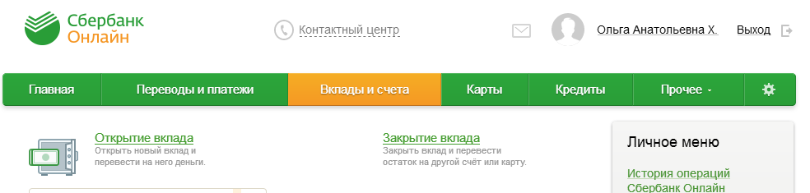
Открытие вклада
Notes:
36

Slide 37
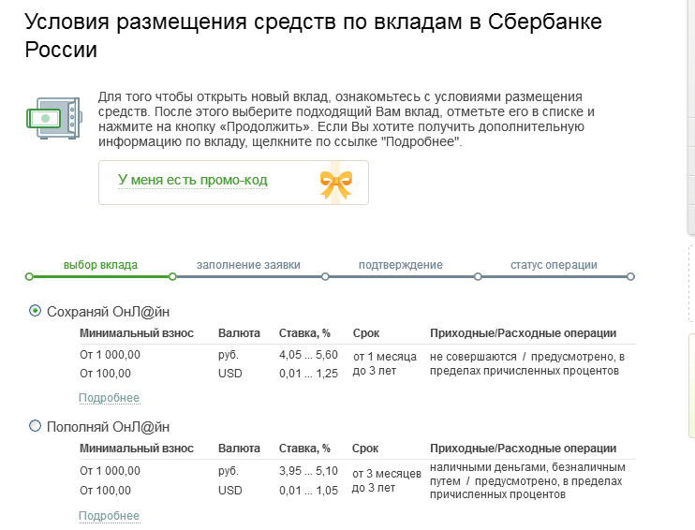
Выбор вклада
Notes:
37

Slide 38
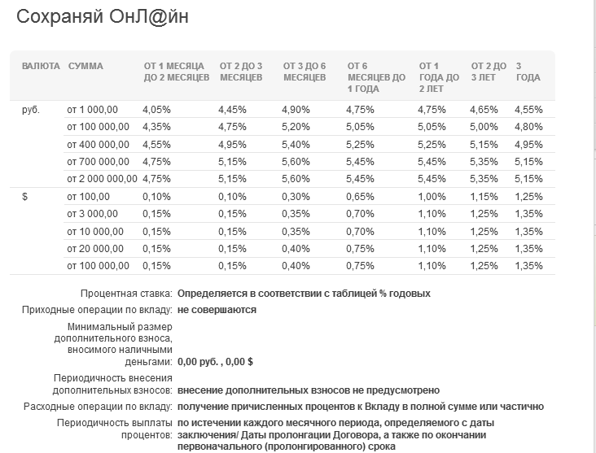

Slide 39
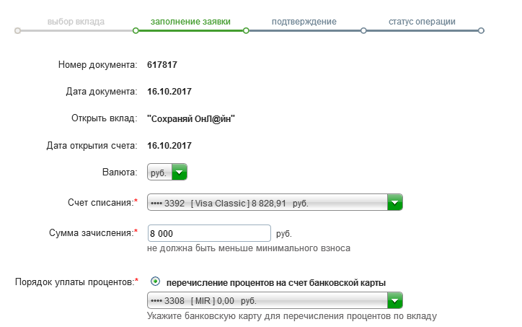
Заполнение заявки
Notes:
39

Slide 40
Застрахованы ли онлайн-вклады?
Да, безусловно. Закон о страховании вкладов распространяется на все депозиты.
То есть, если банк участвует в страховании вкладов, то обязательное возмещение до 1,4 млн. рублей предусмотрено как по обычным вкладам, открытым в филиале, так и по онлайн-вкладам, открытым через интернет-банк.
Notes:
40

Slide 41
Как отличаются ставки по онлайн-вкладам?
Основное отличие практически всех онлайн-вкладов – более высокие ставки по сравнению с обычными вкладами
Это объясняется как тем, что при открытии вкладов не задействован труд сотрудников банка, так и желанием банков привлечь на новую форму обслуживания большее число клиентов.
Notes:
41

Slide 42
На какой срок можно открыть онлайн-вклад?
В этом вопросе банки проявляют к клиентам очень большую лояльность. Если стандартные вклады, открываемые через поход в офис, чаще всего дробятся на год и месяцы, то в случае с онлайн-вкладами клиент может выбрать срок с точностью до дня. А все потому, что такой вклад проще открыть, и клиент, который не уверен, что не будет пользоваться деньгами два-три месяца, либо откроет онлайн-вклад, либо не откроет вклад вовсе.
Notes:
42

Slide 43
Есть ли у онлайн-вклада договор?
Пожалуй, это самый больной вопрос. На самом деле, договор есть. Система онлайн-банкинга не позволит вам открыть вклад, если вы не поставите галочку напротив «ознакомлен с условиями действия договора». Если есть желание (а оно должно быть), договор нужно открыть и прочитать. Но бумажного бланка у вас на руках все равно не будет. Если он необходим, то в любом отделении банка можно предъявить паспорт и попросить распечатать договор об открытии вклада и поставить на нем необходимые подписи и печати
Notes:
43

Slide 44
Как управлять
онлайн-вкладом?
О, здесь вы сам творец своего счастья. За исключением размера процентов, положенных по вкладу.
Вы можете через личный кабинет открывать и закрывать вклад, выводить проценты на карту или другой счет, пополнять вклад, контролировать движение денег на счете в любое время.
Notes:
44

Slide 45
Минусы онлайн-вклада
Главный минус – возможность кражи
Взлом пароля личного кабинета
Утечка пароля
Утечка пароля из-за вируса.
Технический сбой
Notes:
45

Slide 46
Онлайн-вклады: плюсы и минусы
Безусловно, онлайн-вклад – это очень удобно, быстро и выгодно.
Но вместе с тем пренебрежение мерами безопасности может поставить крест как на ваших онлайн-вкладах, так и на других средствах.
Избежать этого тоже просто:
не пренебрегайте мерами безопасности!!!
Notes:
46

Slide 47
Выбирая банк просматривайте:
самостоятельность бренда — факты слияния с другими банками говорят о нестабильности(Банк «Открытие» был сформирован в результате интеграции более чем 10 банков различного масштаба, в том числе Номос-банка, Ханты-Мансийского банка и банка «Петрокоммерц»;
опыт работы — чем дольше банк работает, тем надежнее;
разнообразие предложений — универсальные компании умеют делать деньги из всего;
соответствие современным технологиям — развивающиеся предприятия следят за тенденциями в бизнесе, что гарантирует ваш доход.
Notes:
47

Slide 48
Шаг 4. Анализируем предложенные банковские вклады
Если банк заинтересован в развитии, он заботится о своих клиентах. Он делает все возможное, чтобы вкладчикам было максимально удобно расставаться со своими деньгами. Любой инвестиционный банк просто обязан иметь на своем сайте онлайн-калькулятор вкладов.
Notes:
48

Slide 49
Шаг 5. Выбираем подходящий вклад
Сравнивая все условия, подбираем нужную программу. Какой это будет вклад, решать вам. Исходите из целей размещения денег в банке. Возможно, вы почерпнете какую-то информацию или опыт у друзей, соседей.
Не поленитесь почитать рецензии на те или иные программы инвестиций простых вкладчиков. В таком деле иногда разумнее будет ориентироваться на других.
Notes:
49

Slide 50
Умные вкладчики учатся на чужих депозитах.
Дело за малым — сделать вклад. Для этого понадобится паспорт, ИНН, регистрационная справка. Разъясните все сомнительные места в договоре у менеджера. Спросите, что будет, если программа прекратит действовать? Смоделируйте любую возможную ситуацию, и пусть менеджер банка укажет вам пути решения проблемы.
Notes:
50

Slide 51

Где открыть вклад: обзор 3-х банков с выгодными условиями сотрудничества
Notes:
51

Slide 52
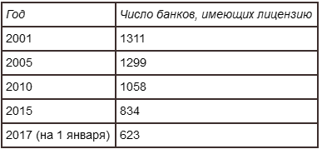
Приведем таблицу, рассказывающую о количестве банков в России в прошлые лета.
Notes:
52

Slide 53
По состоянию на 1 августа 2017 года в РФ работает 537 коммерческих кредитных организаций
Несмотря на то, что с каждым годом количество банков в РФ уменьшается, их еще достаточно, чтобы удовлетворить потребности любого россиянина.
Чтобы вам легче было сориентироваться, в каком банке открыть вклад, я подготовила небольшой обзор надежных учреждений с выгодными условиями.
Notes:
53

Slide 54
Решив сделать вклад:
выясняйте, сравнивайте различные программы от нескольких доступных банков.
Финансово-кредитные учреждения никогда не останутся в проигрыше. Они ворочают вашими деньгами, отдавая часть процентов за возможность ими двигать. Вы получаете взаимную выгоду и стесняться здесь нечего!
Notes:
54

Slide 55

А сейчас небольшой обзор финансовых учреждений, предлагающих привлекательные условия для вложения средств
1) Московский Кредитный Банк
Notes:
55

Slide 56
https://mkb.ru/personal/deposits
Учреждение работает на рынке России с 1992 года. Предлагает для физических лиц и корпоративных клиентов широкий перечень услуг.
Особенность банковских программ — ориентированность на клиента. Открытая политика и прозрачность вкладов позволили банку занять одну из лидирующих позиций в сфере инвестиционных вкладов физических лиц.
Результаты работы банка неоднократно отмечены на конкурсах финансовых институтов нашей страны.
«Доверие выше, чем прибыль» — девиз МКБ.
Notes:
56

Slide 57

2) Россельхозбанк https://www.rshb.ru/natural/deposits/
Notes:
57

Slide 58
Собственники и руководство
Единственным акционером банка, по состоянию на январь 2016 года, является государство в лице Росимущества.
Председатель наблюдательного совета — министр сельского хозяйства РФ Александр Ткачев.
Председатель правления — Патрушев Дмитрий Николаевич.
Notes:
58

Slide 59
О банке
Акционерное общество «Российский Сельскохозяйственный банк»* — один из крупнейших банков в России. Созданный в 2000 году в целях развития национальной кредитно-финансовой системы агропромышленного сектора и сельских территорий Российской Федерации, сегодня это универсальный коммерческий банк, предоставляющий все виды банковских услуг и занимающий лидирующие позиции в финансировании агропромышленного комплекса России. 100% голосующих акций Банка принадлежат Российской Федерации в лице Федерального агентства по управлению государственным имуществом.
Notes:
59

Slide 60

3) СовкомбанкБанк основан в 1990 году в городе Буе Костромской области как «Буйкомбанк».
Notes:
60

Slide 61
О банке
В мегаполисах и малых городах России Совкомбанк известен как надежный и выгодный финансовый партнер. Полный пакет лицензий и сертификатов позволяет Совкомбанку оказывать широкий спектр финансовых услуг. Участие в государственной системе страхования вкладов обеспечивает дополнительную гарантию сохранности вкладов частных лиц. Социальная деятельность Банка находит адресатов в сотнях российских городов.
В своей повседневной деятельности и стратегическом развитии Совкомбанк руководствуется миссией: Содействовать развитию малых и средних городов России путем предоставления доступа к высококачественным банковским услугам широкому кругу частных лиц.
Notes:
61

Slide 62
Миссия Банка
- предоставлять каждому клиенту максимально возможный набор банковских услуг высокого качества и надежности,следуя мировым стандартам и принципам корпоративной этики. Наш Банк - это современный высокотехнологичный банк,сочетающий в себе новейшие технологии оказания услуг и лучшие традиции банковского сообщества и российского предпринимательства.
Notes:
62

Slide 63
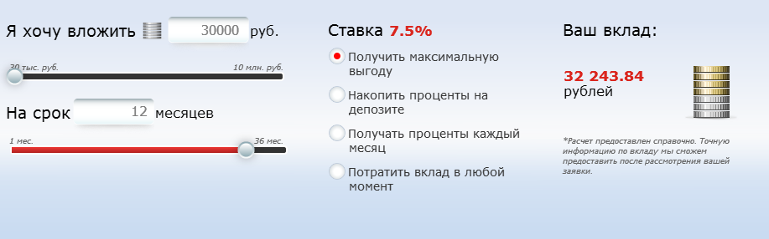
https://sovcombank.ru/retail/deposits/
Подобрать оптимальный вклад
Notes:
63

Slide 64
Что такое надежность банка?
Надежность банка — это его способность выполнять взятые на себя обязательства перед кредиторами и вкладчиками. Надежность каждого фин. учреждения характеризует несколько показателей, определяющие совокупное состояние ликвидности, кредитоспособности и платежеспособности отдельно взятой банковской организации.
Notes:
64

Slide 65
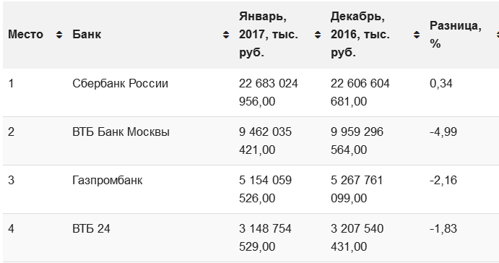
Рейтинг банков по надежности по данным Центробанка на 2017 год
Notes:
65

Slide 66
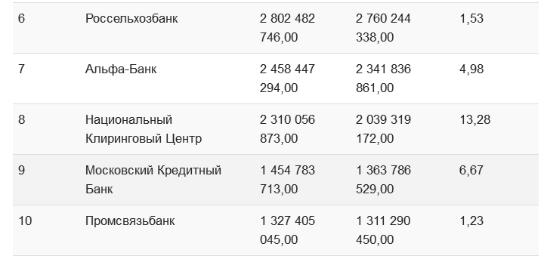
Рейтинг банков по надежности по данным Центробанка на 2017 год (список Топ-100)
Notes:
66

Slide 67
Рейтинг банков по надежности по данным Центробанка на 2017 год (список Топ-100)
Notes:
67

Slide 68
Подытожим
Название банка | Надежность банка | Мин сумма вклада (RUB) | Открытие через интернет-банк | Мин сумма пополнения | Расход | Капитализация %
Публичное акционерное общество "Московский кредитный банк" | 9 | 1 000 | плюс 0,25% к указанной ставке | + | + | +
Акционерное общество Российский Сельскохозяйственный банк (Россельхозбанк) | 6 | 3 000/ 5 000/ 50 000 | плюс 0,2% к указанной ставке | 3 000/ 10 000/50 000 | + | +
Публичное акционерное общество «Совкомбанк» | 19 | 30 000 | плюс 0,3% к указанной ставке | 1 000 | + | +
Notes:
68

Slide 69
ВЫВОДЫ
Современная банковская практика характеризуется большим разнообразием вкладов депозитов и депозитных счетов.
На фоне достаточно высокого уровня знания населения о банковских вкладах наблюдается низкий уровень пользования этими услугами.
Основной причиной, по которой население отказывается от вкладов в банках, является низкий уровень благосостояния большой части населения, не позволяющий иметь некоторые свободные денежные средства, необходимые для открытия вклада.
Для начисления процентов с применением формул, необходимо знать параметры вложения средств на депозитный счет.
Для того, чтобы получать стабильный и высокий доход и при этом не закрывать банковский вклад досрочно, имеет смысл обратить внимание на срочные рублевые вклады.
Чтобы получить большую прибыль, при этом иметь возможность снять деньги с депозита в любой момент, или просто не хранить наличные дома, целесообразно пользоваться вкладом «до востребования».
В коммерческих и финансовых расчетах используются многие разделы современной математики: методы математического анализа, теории вероятностей, математической статистики и другие.
Notes:
69

Slide 70
ПОЭТОМУ:
Не храните крупные деньги дома, если не хотите их потратить!!!
Лучше всего крупную сумму денег отнести в банк, а затем, если подвернется какой-то более выгодный способ вложения денег, то вы всегда сможете забрать деньги из банка и проинвестировать их в более выгодный финансовый инструмент.
Notes:
70

Slide 71
Спасибо за внимание!

